Slide 1

CLASS
PROGRAM STUDI SISTEM INFORMASI
MATA KULIAH
PEMROGRAMAN BERORIENTASI OBYEK
-penyusun-
Team penyusun matkul PBO
2021
<a href='https://www.freepik.com/free-photos-vectors/background'>Background vector created by freepik - www.freepik.com</a>

Slide 2
Capaian Pembelajaran
PROGRAM STUDI
SISTEM INFORMASI
MATA KULIAH
PEMROGRAMAN BERORIENTASI OBYEK
Mahasiswa dapat memahami konsep pemrograman berorientasi obyek beserta komponen penyusunnya , menggunakan bahasa pemrograman java.
Kemampuan Akhir yang Diharapkan
Mamahasiswa memiliki kemampuan menjelaskankonsep PBO (class, object, attribute,method dan kata kunci this
Mahasiswa memiliki kemampuan membuat program sederhana dengan memanfaatkan class, object, attributedan method dengan menggunakan struktur program Java

Slide 3

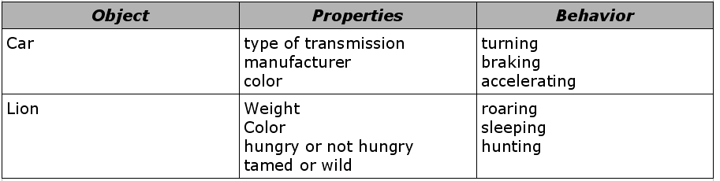
PROGRAM STUDI
SISTEM INFORMASI
MATA KULIAH
PEMROGRAMAN BERORIENTASI OBYEK
Nt’21
Pengenalan OOP
Object-Oriented programming (OOP)
Menitikberatkan pada konsep object sebagai elemen dasar dari program.
Object tersebut dikarakterisasi oleh property dan behavior.
Contoh Object : Object dapat diasumsikan sebagai sebuah perangkat lunak, yang menggunakan property sebagai data, dan behavior sebagai method

Slide 4
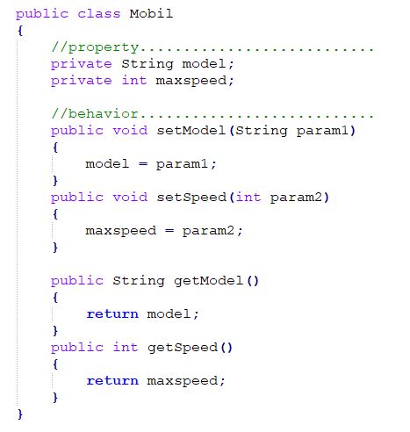
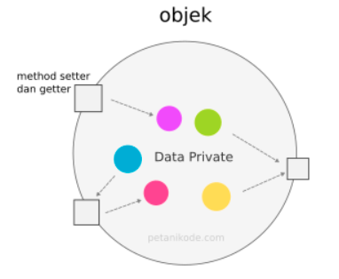
PROGRAM STUDI
SISTEM INFORMASI
MATA KULIAH
PEMROGRAMAN BERORIENTASI OBYEK
Nt’21
Enkapsulasi
Enkapsulasi
Method untuk menyembunyikan beberapa method tertentu dari implementasi Class tertentu.
Dengan menempatkan batasan di sekitar property dan method object kita, perubahan variabel program melalui cara yang tidak diinginkan dapat dihindari.
Contoh :

Slide 5
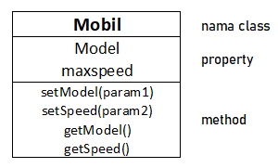
PROGRAM STUDI
SISTEM INFORMASI
MATA KULIAH
PEMROGRAMAN BERORIENTASI OBYEK
Nt’21
Class dan Object
Class
Diasumsikan sebagai template, sebuah prototype dari object
Merupakan struktur dasar dari OOP
Dua tipe class member
Field (property atau attribute)‏
Menentukan tipe data yang digunakan oleh class
Method
Menentukan jalan operasional

Slide 6

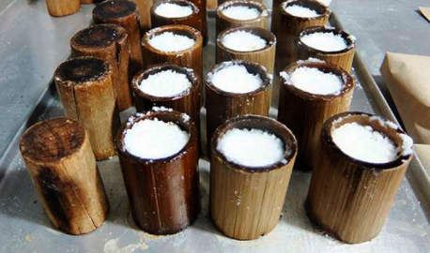
PROGRAM STUDI
SISTEM INFORMASI
MATA KULIAH
PEMROGRAMAN BERORIENTASI OBYEK
Nt’21
Class dan Object
Object
Terdiri dari:
kumpulan data (property), berupa variabel yang menentukan karakteristik sebuah object
beberapa method (behavior) yang menjelaskan bagaimana bentuk object.
Object adalah sebuah instance dari Class.
Class
Object

Slide 7
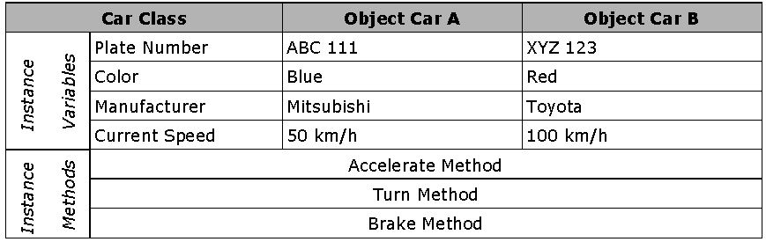
PROGRAM STUDI
SISTEM INFORMASI
MATA KULIAH
PEMROGRAMAN BERORIENTASI OBYEK
Nt’21
Class dan Object
Berikut ini merupakan contoh Class dan Object :

Slide 8
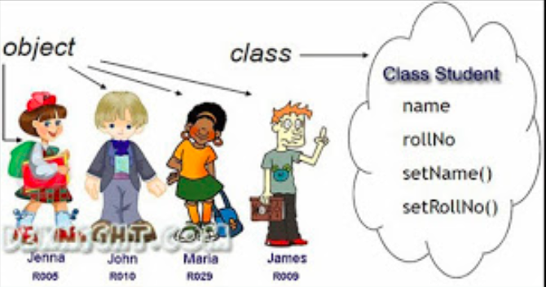
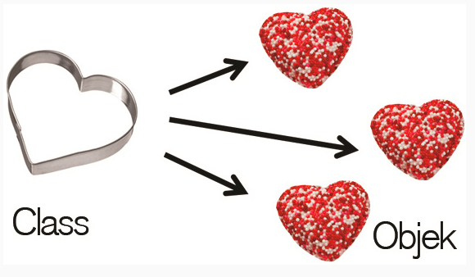
PROGRAM STUDI
SISTEM INFORMASI
MATA KULIAH
PEMROGRAMAN BERORIENTASI OBYEK
Nt’21
Class dan Object
Class memiliki kelebihan dengan salah satu karakteristiknya yaitu, reusable.
Programmer dapat menggunakan sebuah class berulang kali untuk membuat banyak object.

Slide 9


PROGRAM STUDI
SISTEM INFORMASI
MATA KULIAH
PEMROGRAMAN BERORIENTASI OBYEK
Nt’21
Buatlah sebuah contoh class dan obyek sehubungan dengan tanaman (cowok), dan untuk ce (hewan).
MobilMerah
Sport
250
MobilBudi
Sedan
180

Slide 10
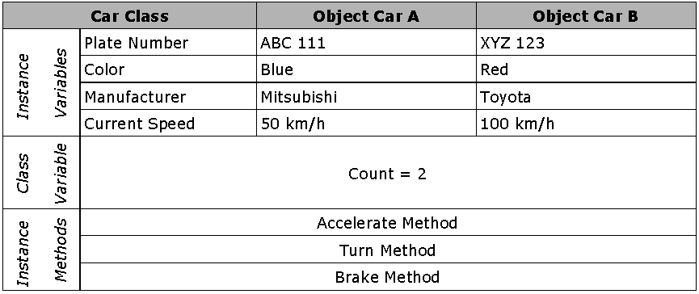
PROGRAM STUDI
SISTEM INFORMASI
MATA KULIAH
PEMROGRAMAN BERORIENTASI OBYEK
Nt’21
Class Variable
Class terdiri dari :
Instance variable
Instance method
Class Variable (static member variable)‏
variabel yang dimiliki oleh keseluruhan class
Variabel tersebut memiliki nilai (value) yang sama untuk semua object dalam class yang sama.

Slide 11

PROGRAM STUDI
SISTEM INFORMASI
MATA KULIAH
PEMROGRAMAN BERORIENTASI OBYEK
Nt’21
Instantiate Class
Untuk membuat sebuah object atau instance dari class, digunakan operator new
Sebagai contoh : String str2 = new String(“Hello world!”); atau sama dengan, String str2 = "Hello world!";

Slide 12
PROGRAM STUDI
SISTEM INFORMASI
MATA KULIAH
PEMROGRAMAN BERORIENTASI OBYEK
Nt’21
Instantiate Class
Operator new
Mengalokasikan memory untuk object dan membuat sebuah reference dari alokasi memory tersebut
Pada saat pembuatan object, class constructor dipanggil.
Constructor
merupakan sebuah method dimana penginisialisasian ditempatkan, nama constructor sama dengan nama class.

Slide 13
PROGRAM STUDI
SISTEM INFORMASI
MATA KULIAH
PEMROGRAMAN BERORIENTASI OBYEK
Nt’21
Method
Method
merupakan bagian code yang dapat dipanggil oleh program utama atau method lain untuk melakukan suatu fungsi tertentu.
Beberapa ciri method:
Dapat me-return value atau tidak sama sekali.
Setelah method telah selesai dieksekusi, proses kembali kepada method yang memanggilnya.
Alasan Menggunakan Method :
Inti dari pemecahan masalah yang efektif adalah memilah dan membagi permasalahan.
Proses tersebut dapat dilakukan dalam Java dengan membuat method untuk menyelesaikan bagian tertentu atas permasalahan.
Ambil sebuah permasalahan, pilah menjadi beberapa bagian kecil, kemudian atur penulisannya menjadi program berskala besar.

Slide 14
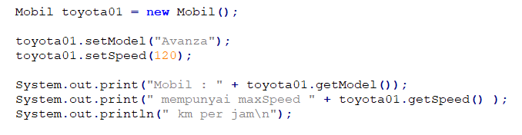
PROGRAM STUDI
SISTEM INFORMASI
MATA KULIAH
PEMROGRAMAN BERORIENTASI OBYEK
Nt’21
Memanggil Instance Method
Berikut ini merupakan contoh pemanggilan method menggunakan class String.
Gunakan Java API documentation untuk mengetahui seluruh method yang terdapat pada class String.
Pemanggilan instance method, dapat didklarasikan pada dengan menggunakan sintaks berikut ini : nameOfObject.nameOfMethod( parameters );
Contoh :

Slide 15
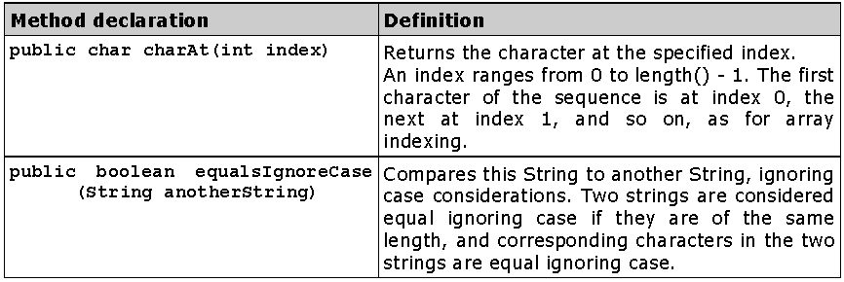
PROGRAM STUDI
SISTEM INFORMASI
MATA KULIAH
PEMROGRAMAN BERORIENTASI OBYEK
Nt’21
Memanggil Instance Variable
Perhatikan dua contoh method class String berikut :

Slide 16
PROGRAM STUDI
SISTEM INFORMASI
MATA KULIAH
PEMROGRAMAN BERORIENTASI OBYEK
Nt’21
Memanggil Instance Variable
Menggunakan methods,
String str1 = "Hello";
char x = str1.charAt(0); //return character H
//disimpan dalam variable x
String str2 = "hello";
//return boolean value true
boolean result = str1.equalsIgnoreCase( str2 );

Slide 17
PROGRAM STUDI
SISTEM INFORMASI
MATA KULIAH
PEMROGRAMAN BERORIENTASI OBYEK
Nt’21
Mendefinisikan class
Beberapa hal yang perlu diperhatikan pada saat pendefinisian sintaks :
* bahwa boleh ada 0 atau lebih kejadian dari baris tersebut yang menggunakannya juga
<description> menandakan bahwa Anda harus mensubtitusikan nilai sebenarnya pada bagian ini daripada mengurangi penulisannya
[ ] menandakan bahwa bagian ini hanya pilihan
Catatan :
Gunakan nama yang sesuai untuk penamaan class. Disarankan untuk tidak menggunakan XYZ sebagai nama class atau nama asal-asalan lainnya.
Nama class harus diawali dengan huruf Kapital.
Penamaan file harus tepat sama dengan nama yang digunakan oleh class.

Slide 18
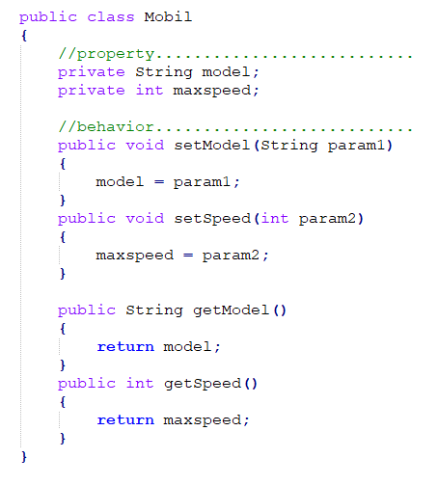
PROGRAM STUDI
SISTEM INFORMASI
MATA KULIAH
PEMROGRAMAN BERORIENTASI OBYEK
Nt’21
Mendefinisikan class
Untuk mendefinisikan sebuah class, kita tuliskan :
<modifier> class <name> {
<attribute Declaration>*
<constructor Declaration>*
<method Declaration>*
}
<modifier> adalah sebuah modifier bertipe access yang
dapat dikombinasikan dengan modifier bertipe lainnya.
Contoh :
public class StudentRecord { //kita akan tambahkan kode di sini nantinya
}
public – digunakan supaya class dapat diakses oleh class-class lain di luar package
class – merupakan keyword yang digunakan untuk membuat class dalam Java
StudentRecord – merupakan identifier untuk mendeskripsikan class

Slide 19
PROGRAM STUDI
SISTEM INFORMASI
MATA KULIAH
PEMROGRAMAN BERORIENTASI OBYEK
Nt’21
Mendeklarasikan atribut
Pendeklarasian atribut dapat ditulis dengan menggunakan sintaks berikut ini,
<modifier> <type> <name> [= <default_value>];
Contoh :
public class StudentRecord {
private String name;
private String address;
private int age;
private double mathGrade;
private double englishGrade;
private double scienceGrade;
private double average;
//kita akan tambahkan kode di sini
}
private digunakan supaya variabel hanya dapat diakses dalam class.
Object lain tidak dapat mengakses variabel ini secara langsung.

Slide 20
PROGRAM STUDI
SISTEM INFORMASI
MATA KULIAH
PEMROGRAMAN BERORIENTASI OBYEK
Nt’21
Petunjuk penulisan program
Semua instance variable dideklarasikan pada deklarasi class.
Deklarasikan satu variabel untuk setiap baris.
Instance variable, seperti variabel lainnya, penamaannya harus dimulai dengan huruf kecil.
Gunakan tipe data yang sesuai untuk setiap variabel yang dideklarasikan.
Deklarasikan instance variable sebagai private sehingga hanya class method yang dapat mengaksesnya secara langsung.
Contoh :
public class StudentRecord {
//variabel instance yang telah kita deklarasikan
private static int studentCount;
//kita tambahkan kode di sini
}
keyword static digunakan untuk menandai suatu static variable

Slide 21
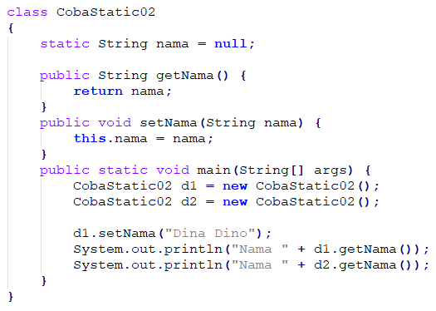
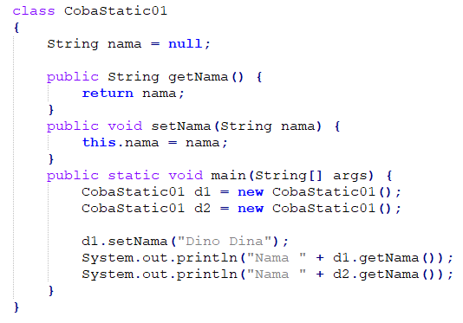
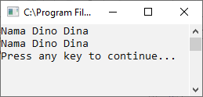
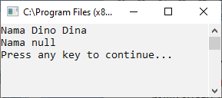
PROGRAM STUDI
SISTEM INFORMASI
MATA KULIAH
PEMROGRAMAN BERORIENTASI OBYEK
Nt’21
Petunjuk penulisan program
Keyword static dalam java berfungsi untuk agar method dan variabel akan menjadi milik class, bukan milik suatu instance. Dengan kata lain dengan menggunakan static kita tidak perlu membuat instance untuk memanggil method dan variabel.

Slide 22
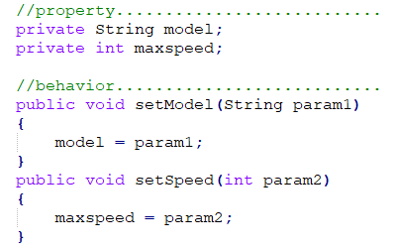
PROGRAM STUDI
SISTEM INFORMASI
MATA KULIAH
PEMROGRAMAN BERORIENTASI OBYEK
Nt’21
Mendeklarasikan method
Pendeklarasian method dapat ditulis dengan menggunakan sintaks seperti di bawah ini,
<modifier> <returnType> <name>(<parameter>*) {
<statement>*
}
<modifier> modifier yang digunakan dapat berbeda-beda
<returnType> dapat berupa tipe data (termasuk void)
<name> dapat berupa identifier yang valid
<parameter> ::= <parameter_type> <parameter_name>[,]
Contoh method :

Slide 23
PROGRAM STUDI
SISTEM INFORMASI
MATA KULIAH
PEMROGRAMAN BERORIENTASI OBYEK
Nt’21
Method accessor
Method Accessor
digunakan untuk membaca value dari class (instance/static) variable
ditulis dengan menggunakan sintaks berikut:
get<NameOfInstanceVariable>
dapat me-return value.
Contoh :
public class StudentRecord {
private String name;
:
public String getName(){
return name;
}
}
public – method dapat dipanggil oleh object-object di luar class
String – return type dari method. method harus me-return value dengan tipe String
getName – nama method
() – method tidak memiliki parameter

Slide 24
PROGRAM STUDI
SISTEM INFORMASI
MATA KULIAH
PEMROGRAMAN BERORIENTASI OBYEK
Nt’21
Method mutator
Method Mutator
digunakan untuk menulis atau mengubah value dari class(instance/static) variable
Ditulis dengan menggunakan sintaks berikut:
set<NameOfInstanceVariable>
Contoh :
public class StudentRecord {
private String name;
:
public void setName( String temp ){
name = temp;
}
}
public – method dapat dipanggil oleh object-object di luar class
void – method tidak me-return value
setName – nama method
(String temp) – parameter yang digunakan di dalam method

Slide 25
PROGRAM STUDI
SISTEM INFORMASI
MATA KULIAH
PEMROGRAMAN BERORIENTASI OBYEK
Nt’21
Reference ‘this’
this
digunakan untuk mengakses instance variable yang dibayangi oleh parameter
Reference ‘this’, dapat ditulis dengan menggunakan sintaks berikut ini,
this.<namaInstanceVariable>
catatan :
Reference ‘this’ hanya dapat digunakan untuk instance variable, bukan untuk static atau class variable
Contoh :
public void setAge( int age ){
this.age = age;
}

Slide 26
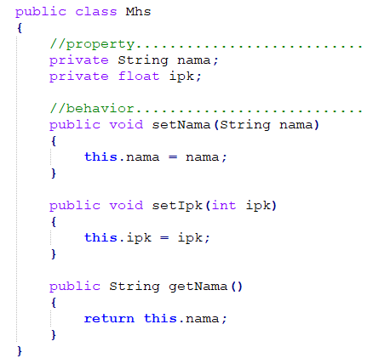
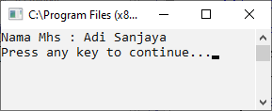
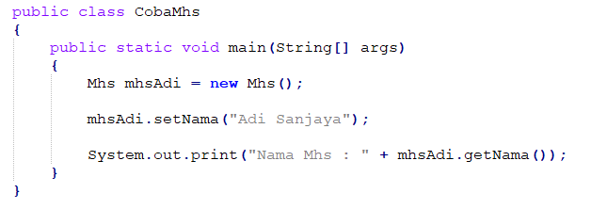
PROGRAM STUDI
SISTEM INFORMASI
MATA KULIAH
PEMROGRAMAN BERORIENTASI OBYEK
Nt’21
Reference ‘this’

Slide 27
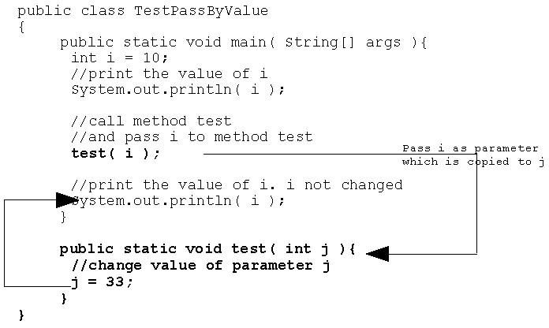
PROGRAM STUDI
SISTEM INFORMASI
MATA KULIAH
PEMROGRAMAN BERORIENTASI OBYEK
Nt’21
Parameter Passing
Pass-by-Value
Pada saat sebuah pass-by-value muncul, method tersebut membuat copy dari value variabel yang di-passing ke method.
Method tersebut tidak dapat langsung mengubah argumen awal, meskipun dapat mengubah parameter pada saat proses perhitungan.
Seluruh tipe data primitif pada saat ditujukan ke method merupakan pass-by-value.

Slide 28
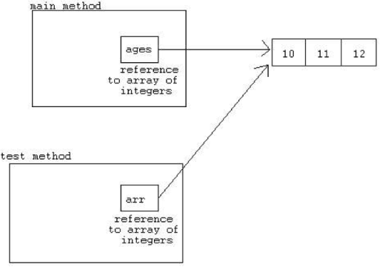
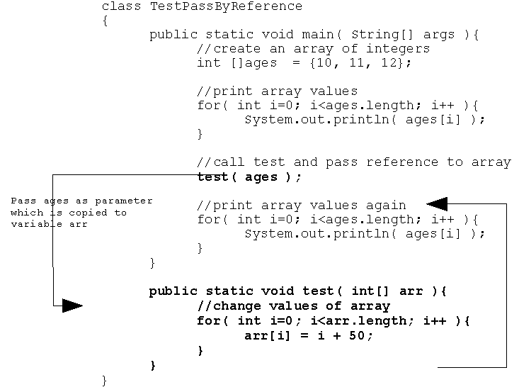
PROGRAM STUDI
SISTEM INFORMASI
MATA KULIAH
PEMROGRAMAN BERORIENTASI OBYEK
Nt’21
Parameter Passing
Pass-by-Reference
Pada saat pass-by-reference muncul, reference untuk sebuah object di-passing untuk memanggil sebuah method.
Method tersebut membuat sebuah copy reference dari variabel yang ditujukan ke method.
Namun, tidak seperti pass-by-value, method tersebut dapat memodifikasi object sebenarnya yang ditunjuk oleh reference, meskipun dua reference yang berbeda digunakan dalam method, lokasi data yang ditunjuk adalah sama.

Slide 29
PROGRAM STUDI
SISTEM INFORMASI
MATA KULIAH
PEMROGRAMAN BERORIENTASI OBYEK
Nt’21
Memanggil Static Method
Static method
Method yang dapat dipanggil tanpa penginstansiasian class (tanpa menggunakan keyword new).
Static method tidak hanya dimiliki oleh instance atau object tertentu dari class, tetapi oleh class secara keseluruhan.
Keyword static digunakan oleh static method di dalam sebuah class, untuk membedakannya dengan instance method.
Pemanggilan static method, dapat diklarasikan dengan sintaks berikut ini, Classname.staticMethodName(params);
Contoh :
//mencetak data pada layar
System.out.println(“Hello world”);
//konversi String 10, menjadi sebuah integer
int i = Integer.parseInt(“10”);
//menghasilkan representasi String dari integer argument sebagai
//integer basis 16
String hexEquivalent = Integer.toHexString( 10 );

Slide 30
PROGRAM STUDI
SISTEM INFORMASI
MATA KULIAH
PEMROGRAMAN BERORIENTASI OBYEK
Nt’21
Jangkauan Variabel
Jangkauan
Menentukan pada bagian mana dalam program, suatu variabel tersebut dapat diakses.
Menentukan lifetime variabel, atau lamanya variabel bertahan dalam memory
Jangkauan ditentukan oleh penempatan deklarasi variabel dalam program.
Jangkauan adalah segala sesuatu dalam tanda {...}, atau yang disebut juga dengan inner block
Sedangkan segala sesuatu yang berada diluar tanda tersebut disebut dengan outer block
Jangkauan suatu variabel adalah :
Didalam blok yang mendeklarasikannya, dimulai pada baris dimana variabel tersebut dideklarasikan, dan didalam inner block.

Slide 31
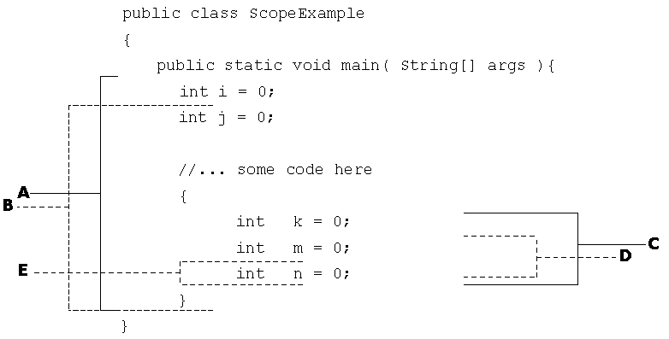
PROGRAM STUDI
SISTEM INFORMASI
MATA KULIAH
PEMROGRAMAN BERORIENTASI OBYEK
Nt’21
Jangkauan Variabel

Slide 32
PROGRAM STUDI
SISTEM INFORMASI
MATA KULIAH
PEMROGRAMAN BERORIENTASI OBYEK
Nt’21
Jangkauan Variabel
Code pada slide sebelumnya, merepresentasikan 5 jangkauan yang dindikasikan oleh baris dan huruf yang merepresentasikan jangkauan tersebut.
Terdapat 5 variabel i, j, k, m dan n, serta lima jangkauan A, B, C, D dan E.
Jangkauan variable i adalah A.
Jangkauan variable j adalah B.
Jangkauan variable k adalah C.
Jangkauan variable m adalah D.
Jangkauan variable n adalah E.

Slide 33
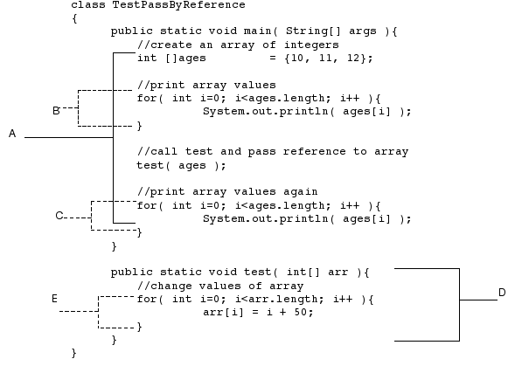
PROGRAM STUDI
SISTEM INFORMASI
MATA KULIAH
PEMROGRAMAN BERORIENTASI OBYEK
Nt’21
Jangkauan Variabel
Pada method main(), jangkauan dari variabel adalah,
ages[] - jangkauan A
i in B - jangkauan B
i in C - jangkauan C
Pada method test(), jangkauan variabel adalah,
arr[] - jangkauan D
i in E - jangkauan E

Slide 34
PROGRAM STUDI
SISTEM INFORMASI
MATA KULIAH
PEMROGRAMAN BERORIENTASI OBYEK
Nt’21
Jangkauan Variabel
Pada saat pendeklarasian variabel, hanya satu variabel dengan identifier atau nama, yang dapat dideklarasikan dalam sebuah jangkauan.
Hal itu berarti jika contoh deklarasi di bawah ini dijalankan : { int test = 10; int test = 20; } Compiler akan menghasilkan error, kecuali variabel menggunakan nama yang berbeda dalam satu blok.

Slide 35
PROGRAM STUDI
SISTEM INFORMASI
MATA KULIAH
PEMROGRAMAN BERORIENTASI OBYEK
Nt’21
Jangkauan Variabel
Dua variabel dapat menggunakan nama yang sama, jika tidak dideklarasikan dalam satu blok.
int test = 0;
System.out.print( test );
//..kode selanjutnya
{
int test = 20;
System.out.print( test );
}

Slide 36
PROGRAM STUDI
SISTEM INFORMASI
MATA KULIAH
PEMROGRAMAN BERORIENTASI OBYEK
RANGKUMAN
Komponen utama Dalam pemrograman berorientasi obyek adalah adanya Class dan Obyek
Class bisa dipahami sebagai sebuah cetakan, sedangkan obyek bisa dipahami sebagai hasil dari cetakan.

Slide 37
SUMBER PUSTAKA
PROGRAM STUDI
SISTEM INFORMASI
MATA KULIAH
PEMROGRAMAN BERORIENTASI OBYEK
https://www.w3schools.com/java/
https://www.javatpoint.com/
JENI 1 (Java Education Network Indonesia)
https://www.tutorialspoint.com/java/java_basic_operators.htm
Sumber gambar: www.freepik.com

Slide 38

THANKS
ANY QUESTIONS?

